Slide 1


O Ciclo do Feedback na Comunicação
Como transformar respostas em ferramentas de crescimento e alinhamento

Slide 2

O que acontece se ninguém responder?
Imagine enviar uma mensagem urgente e nunca receber confirmação de leitura. Você não sabe se o recado chegou, se foi compreendido ou se gerou confusão. Sem retorno, a mensagem fica incompleta e decisões viram meras suposições.

Slide 3
Objetivos de Aprendizagem
Explicar o papel do feedback na transformação do fluxo unilateral em bidirecional.
1
Estruturar críticas construtivas e superar barreiras defensivas ao receber retornos.
2
Aplicar o feedback em equipe para alinhar metas, expectativas e entregas práticas.
3

Slide 4




Vocabulário Essencial
Bidirecional: Fluxo contínuo que vai e volta entre os dois interlocutores.
Alinhamento: Ajuste conjunto de metas e expectativas na equipe.
Feedback: Retorno com avaliação sobre mensagem ou tarefa realizada.
Escuta: Ação ativa e consciente de compreender o que o outro diz.

Slide 5

RECAPITULAÇÃO
Os Pilares da Comunicação Eficaz
Nas aulas anteriores, estudamos que uma mensagem de sucesso apoia-se em três pilares fundamentais:
Clareza: vocabulário exato, sem duplo sentido.
Objetividade: foco direto naquilo que realmente importa.
Concisão: síntese elegante, eliminando excessos.

Slide 6
Checagem dos Pilares
Qual situação demonstra com precisão a aplicação de clareza, concisão e objetividade?
1.
Um bilhete sem pontuação que deixa dúvidas sobre o responsável pelo grupo.
2.
Um aviso que informa data, hora e sala em duas frases sem ambiguidades.
3.
Um e-mail longo com divagações pessoais antes de citar o horário da prova.
4.
Uma mensagem oral cheia de gírias confusas que exige cinco explicações extras.

Slide 7
Checagem dos Pilares
✅
Qual situação demonstra com precisão a aplicação de clareza, concisão e objetividade?
1.
Um bilhete sem pontuação que deixa dúvidas sobre o responsável pelo grupo.
✓
2.
Um aviso que informa data, hora e sala em duas frases sem ambiguidades.
3.
Um e-mail longo com divagações pessoais antes de citar o horário da prova.
4.
Uma mensagem oral cheia de gírias confusas que exige cinco explicações extras.

Slide 8

O Conceito de Feedback
O termo feedback tem origem na engenharia de sistemas e descreve a reação retornada a uma fonte para regular seu funcionamento.
Na linguagem e nas relações humanas, é a informação compartilhada com o emissor sobre o efeito gerado por sua mensagem, atitude ou produto de trabalho.

Slide 9
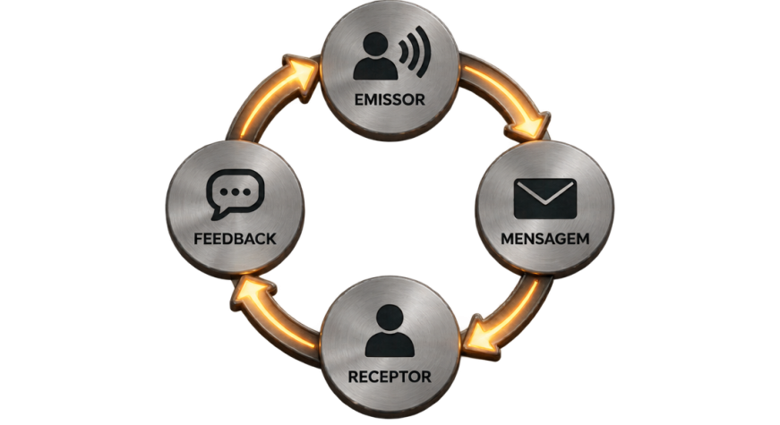
A Função no Ciclo Comunicativo
Sem retorno, a comunicação é apenas um disparo no escuro. O feedback fecha o circuito e permite corrigir rotas em tempo real.

Slide 10


Unilateral
A mensagem viaja em sentido único. O emissor fala ou escreve, mas não obtém dados sobre a reação do destinatário, impossibilitando ajustes.
Bidirecional
Há troca constante e recíproca. O receptor expressa dúvidas, valida entendimentos e ajuda a calibrar a clareza da mensagem compartilhada.

Slide 11




Por que a Comunicação Unilateral Falha?
Presunção de Certeza
O emissor crê falsamente que falar basta para garantir o entendimento alheio.
Erros Ocultos
Falhas de compreensão só aparecem quando a tarefa final já foi entregue errada.
Desengajamento
Receptores sem voz sentem-se desvalorizados e perdem a motivação de colaborar.
Retrabalho Constante
A ausência de checagens intermediárias força o grupo a refazer etapas inteiras.

Slide 12
Unilateral ou Bidirecional
Uma reunião em que o líder apenas dita ordens sem abrir espaço para perguntas é um exemplo eficaz de comunicação bidirecional.
👍 VERDADEIRO
👎 FALSO
🤔 Prepare-se para explicar o seu raciocínio.

Slide 13
Unilateral ou Bidirecional
✅
Uma reunião em que o líder apenas dita ordens sem abrir espaço para perguntas é um exemplo eficaz de comunicação bidirecional.
✓
👍 VERDADEIRO
👎 FALSO
🔑 Por que é isso?
Trata-se de comunicação unilateral, pois a mensagem segue em fluxo único sem espaço para respostas ou validação.

Slide 14

MÉTODO
O Que Torna um Feedback Construtivo?
Um retorno construtivo não é um desabafo emocional nem um elogio genérico. Ele foca em fatos concretos, nunca em características pessoais.
📌
Definição
O retorno construtivo separa rigorosamente o comportamento da identidade da pessoa.

Slide 15
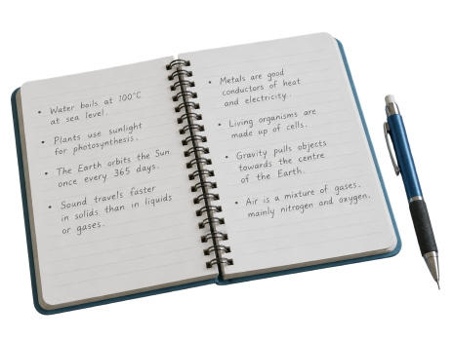


Estrutura do Feedback Fundamentado
1. Descrever o Fato
Cite a situação observável sem julgamentos.
2. Explicar o Impacto
Mostre como a ação afetou o projeto.
3. Propor Soluções
Combine um caminho prático de ajuste.

Slide 16

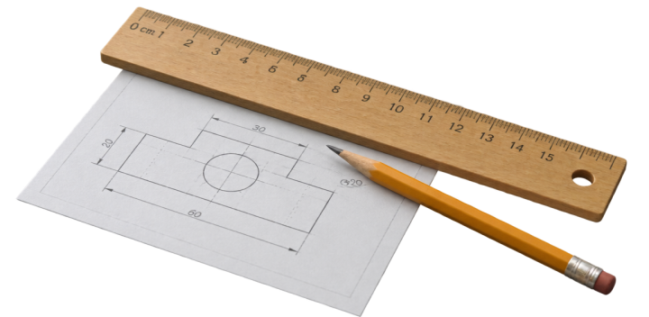
Crítica Vaga e Pessoal
“Você é muito desorganizado e sua parte no trabalho ficou péssima.”
Gera ressentimento imediato e não aponta caminhos de correção.
Retorno Factual
“No slide 3 faltou a data da pesquisa, o que gerou dúvidas no grupo.”
Foca no fato observável e indica o ponto exato a ser ajustado.

Slide 17

TÉCNICA
A Técnica do Feedback Sanduíche
Essa ferramenta organiza a mensagem em três camadas sucessivas para diminuir a resistência inicial de quem ouve:
Camada superior: Reconhecimento sincero de um ponto forte.
Recheio: O aspecto específico que precisa de melhoria.
Camada inferior: Encerramento com incentivo e confiança.

Slide 18



Aplicação da Técnica Sanduíche
Elogio Inicial: “Sua introdução foi dinâmica e prendeu a atenção de toda a turma.”
Ponto de Melhoria: “Na conclusão, o tempo estourou; vale treinar o encerramento em dois minutos.”
Estímulo Final: “Com esse ajuste de ritmo, sua próxima fala será ainda mais marcante!”

Slide 19

ATENÇÃO
Riscos e Cuidados com o Sanduíche
Se for executada de forma artificial, a técnica sanduíche pode soar falsa e fazer com que a pessoa ignore tanto o elogio quanto a correção.
⚠️
Aviso
Evite elogios superficiais apenas para 'suavizar'. Seja genuíno em cada observação.

Slide 20
Conexão de Conceitos
Relacione as palavras com as definições
Unilateral
Estrutura com elogio sincero, ponto de melhoria e incentivo final.
Bidirecional
Baseado em eventos e dados concretos, sem julgamentos pessoais.
Feedback Factual
Troca contínua entre emissor e receptor para garantir alinhamento.
Sanduíche
Fluxo de informação em um só sentido, sem retorno nem ajuste.

Slide 21
Conexão de Conceitos
✅
Relacione as palavras com as definições
Unilateral
Estrutura com elogio sincero, ponto de melhoria e incentivo final.
A
Bidirecional
Baseado em eventos e dados concretos, sem julgamentos pessoais.
B
Feedback Factual
Troca contínua entre emissor e receptor para garantir alinhamento.
C
Sanduíche
Fluxo de informação em um só sentido, sem retorno nem ajuste.
D

Slide 22

A Arte de Receber Feedback
Ouvir críticas exige maturidade emocional. O cérebro tende a interpretar correções como ataques à própria capacidade ou identidade.
Profissionais excelentes não encaram o retorno como julgamento final, mas como um mapa gratuito que revela ângulos cegos do próprio trabalho.

Slide 23




Barreiras Emocionais Comuns
Postura Defensiva
Justificar-se imediatamente antes de sequer assimilar o que o outro observou.
Orgulho Excessivo
Acreditar que a primeira versão produzida já é perfeita e imune a aprimoramentos.
Medo do Julgamento
Associar qualquer apontamento de erro a uma sensação de incapacidade pessoal.
Ataque Recíproco
Reagir ao retorno apontando de imediato falhas alheias para desviar o assunto.

Slide 24



Como Reagir ao Receber Críticas
1. Escutar Atentamente
Permita a conclusão sem defesas.
2. Esclarecer Pontos
Peça exemplos para compreender a falha.
3. Traçar Ações
Agradeça e defina melhorias reais.

Slide 25

IMPACTO
Impacto no Desempenho Escolar
Na escola, a nota é apenas um registro final. O feedback formativo fornecido durante a escrita é o verdadeiro motor de desenvolvimento:
Permite reescrever parágrafos confusos antes da entrega final.
Substitui a frustração da dúvida pela clareza do próximo passo.
Ensina a auditar o próprio texto com olhar mais crítico.

Slide 26

Impacto no Trabalho
Prevenção de Crises
Pequenos desvios comunicativos identificados no início evitam prejuízos financeiros e conflitos contratuais com clientes.
No mercado de trabalho, a velocidade com que se aprende com o feedback define a excelência.
Cultura de Confiança
Quando a equipe troca retornos sinceros e respeitosos, o medo de errar dá lugar à inovação e à melhoria coletiva contínua.

Slide 27
Comportamentos Produtivos
Quais atitudes abaixo demonstram maturidade ao receber um feedback? (Mais de uma está correta)
1.
Interromper a fala no primeiro segundo para provar que a intenção era boa.
2.
Pedir esclarecimentos adicionais e exemplos concretos sobre o ponto abordado.
3.
Respirar com calma e agradecer pelo tempo e cuidado dedicados pelo interlocutor.
4.
Ignorar a orientação e continuar fazendo a tarefa exatamente da mesma forma.

Slide 28
Comportamentos Produtivos
✅
Quais atitudes abaixo demonstram maturidade ao receber um feedback? (Mais de uma está correta)
1.
Interromper a fala no primeiro segundo para provar que a intenção era boa.
✓
2.
Pedir esclarecimentos adicionais e exemplos concretos sobre o ponto abordado.
✓
3.
Respirar com calma e agradecer pelo tempo e cuidado dedicados pelo interlocutor.
4.
Ignorar a orientação e continuar fazendo a tarefa exatamente da mesma forma.

Slide 29
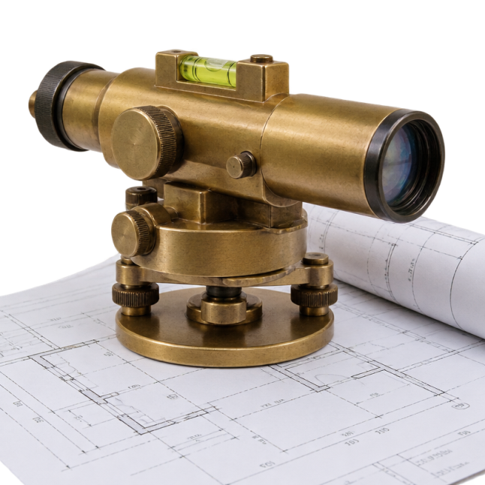
ALINHAMENTO
Alinhamento de Expectativas
O principal causador de atritos em grupos não é a falta de esforço, mas a divergência silenciosa sobre o que deve ser entregue.
Quem faz o quê e qual o prazo exato de entrega?
Qual critério de qualidade foi combinado entre todos?
Como vamos validar cada etapa antes da apresentação?

Slide 30
O Ciclo Contínuo de Alinhamento
Passo 2
Checagem intermediária de rascunhos da equipe.
Passo 4
Entrega final harmoniosa e sem retrabalho.
Passo 1
Definir objetivos claros e prazos para o projeto.
Passo 3
Ajuste de rotas baseado no feedback mútuo.

Slide 31

Estudo de Caso: Conversa no Trabalho
Em uma agência de comunicação, Camila entregou o relatório quinzenal com 3 horas de atraso e esqueceu a tabela de custos combinada com a equipe.
Seu gestor, Marcos, marcou uma conversa reservada para tratar da entrega de forma estruturada. Vamos analisar as duas maneiras possíveis de conduzir esse diálogo.

Slide 32
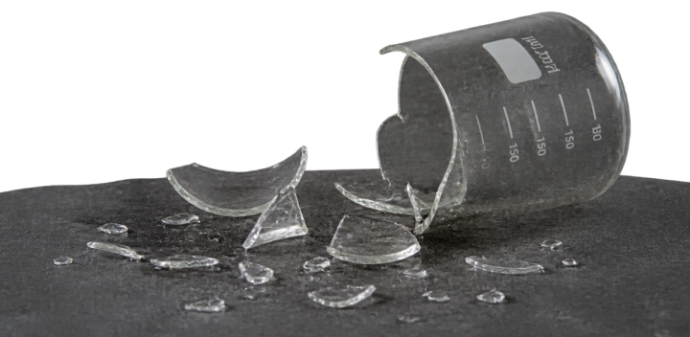

Cenário Ruim (Destrutivo)
“Você não tem compromisso. O cliente quase cancelou a conta por causa da sua preguiça.”
Resultado: Camila entra em pânico, chora, fecha-se emocionalmente e a tabela segue sem resolução.
Cenário Eficaz (Construtivo)
“O relatório foi entregue às 17h sem a tabela de custos. Isso impediu o envio ao cliente.”
Resultado: Camila compreende o impacto, explica a dúvida que teve e insere a tabela em 20 minutos.

Slide 33

ANÁLISE
Lições do Estudo de Caso
O caso de Camila demonstra como a forma de falar determina o desfecho operacional:
Ataques pessoais paralisam quem ouve e atrasam ainda mais as soluções.
Fatos observáveis abrem espaço para diagnóstico e cooperação imediata.
Conversas reservadas protegem a dignidade e constroem compromisso real.

Slide 34
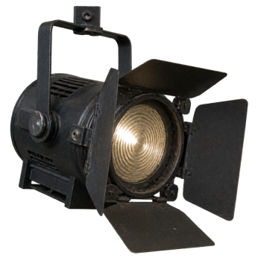



Roteiro para a Prática em Duplas
1. Papéis
Definam emissor e receptor.
2. Cenário
Avaliem texto sem referências.
3. Diálogo
Usem o modelo sanduíche.
4. Inversão
Troquem os papéis na dupla.

Slide 35

Simulação em Duplas
Em duplas de 2 minutos: apliquem o roteiro guiado para trocar um feedback sobre um trabalho escolar fictício. O emissor deve usar a técnica sanduíche com fatos concretos, e o receptor deve praticar a escuta ativa sem interromper, fazendo ao final uma pergunta de esclarecimento.
O que você vai precisar: 🎨 🖌️
Roteiro do slide anterior, caderno para notas breves, cronômetro de 2 minutos

Slide 36
Checklist para dar Feedback
Factualidade: Foco em dados concretos e observáveis, jamais em traços de personalidade.
✓
Oportunidade e Lugar: Ofereça o retorno em momento oportuno e em ambiente reservado.
✓
Plano Prático: Termine combinando passos claros e realizáveis para a próxima versão.
✓

Slide 37

SÍNTESE
O Ciclo Completo em Ação
Comunicar com excelência é sustentar um ciclo vivo de trocas onde emitir e escutar têm o mesmo peso.
🧠
Lembre-se
O feedback não é o fim de uma tarefa, mas o início de uma versão ainda melhor.

Slide 38

Desafio Final de Fixação
Pergunta 1:
Por que o feedback transforma a comunicação de unilateral em bidirecional?
Pergunta 2:
Quais são as três etapas fundamentais da técnica do feedback sanduíche?
Pergunta 3:
Qual deve ser a primeira postura de quem recebe um feedback construtivo?

Slide 39
Desafio Final de Fixação
✅
Resposta 1:
Porque devolve ao emissor a resposta e o efeito gerado, permitindo validar e calibrar a mensagem.
Resposta 2:
Um elogio ou ponto forte sincero, o apontamento do aspecto a ser aprimorado e um encerramento estimulante.
Resposta 3:
Praticar a escuta ativa sem interromper ou erguer justificativas defensivas precipitadas.

Slide 40

Próximos Passos: Comunicação Oral
Com os fundamentos do processo comunicativo e o ciclo de feedback consolidados, iniciaremos o Módulo 2: Comunicação Oral.
Na próxima aula, exploraremos como estruturar apresentações em público com clareza, ritmo adequado e controle de nervosismo.

